Slide 1




СТАНЬ
ИНЖЕНЕРОМ
БУДУЩЕГО
С НАМИ!
Notes:
реализуемые программы подготовки (бакалавриат, магистратура, аспирантура)

Slide 2


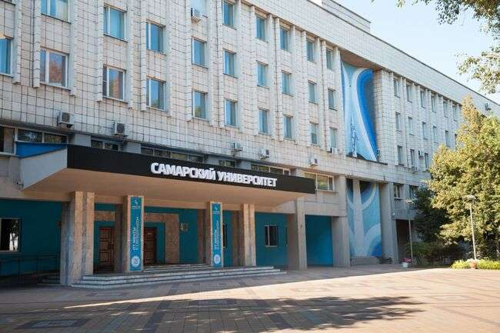
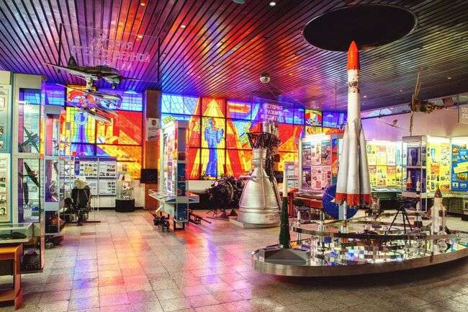
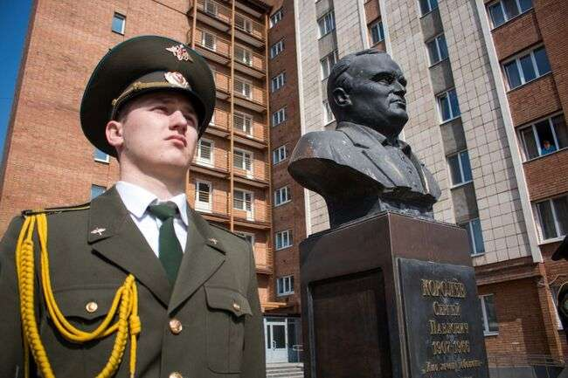



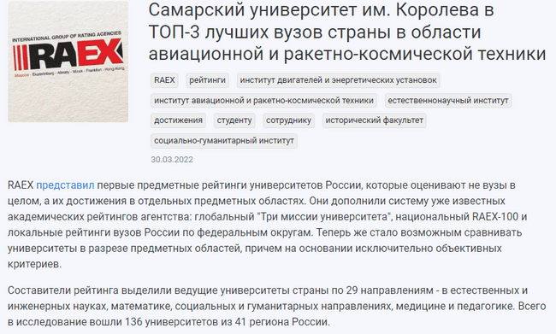
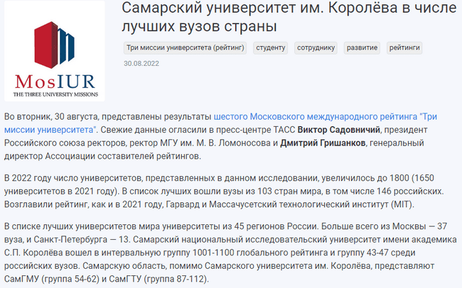
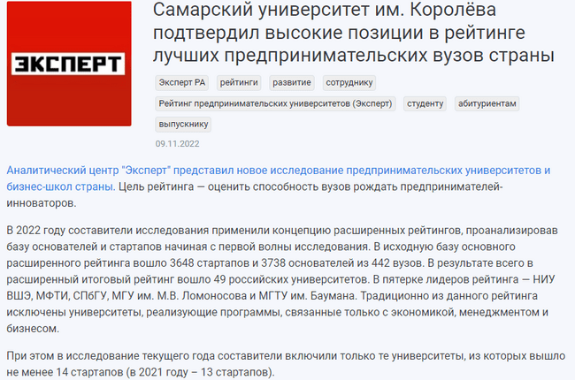
ПОЧЕМУ САМАРСКИЙ УНИВЕРСИТЕТ?
Во-первых, Самарский университет - один из ведущих российских университетов. Его особый статус закреплен в нормативных документах Правительства РФ и признан академическим сообществом.
Во-вторых, это динамично развивающийся университет - участник национальных инициатив развития и поддержки лидирующих российских вузов.
В-третьих, Самарский университет входит в наиболее авторитетные мировые рейтинги - QS и Times Higher Education, где Россию представляют всего 27 университетов.
Notes:
реализуемые программы подготовки (бакалавриат, магистратура, аспирантура)

Slide 3
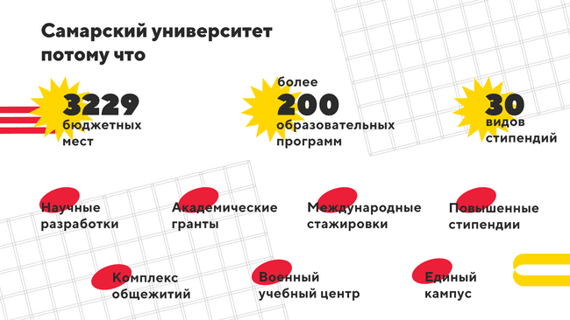
ПОЧЕМУ САМАРСКИЙ УНИВЕРСИТЕТ?
Notes:
реализуемые программы подготовки (бакалавриат, магистратура, аспирантура)

Slide 4
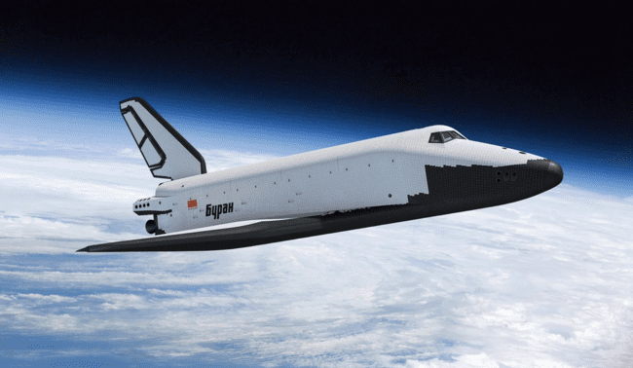
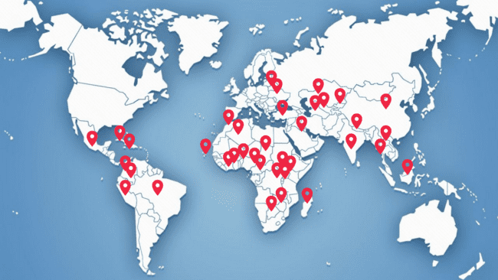
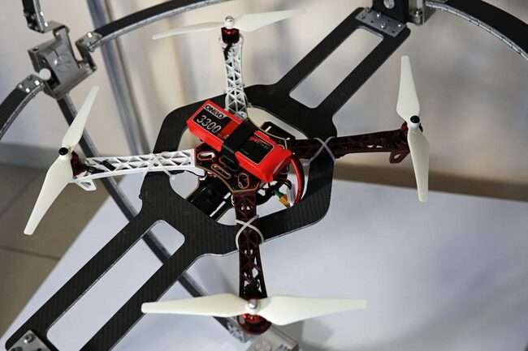
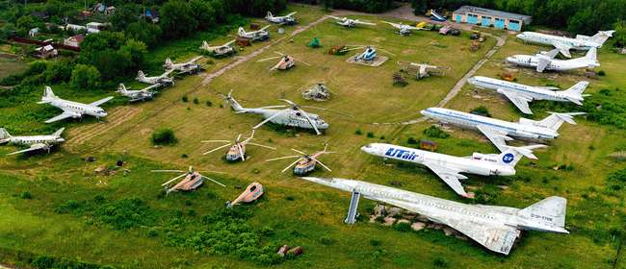
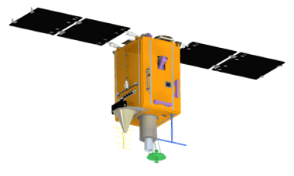
ИНСТИТУТ АВИАЦИОННОЙ И РАКЕТНО-КОСМИЧЕСКОЙ ТЕХНИКИ
Институт с самой богатой историей, ИАРКТ существует
со дня основания Самарского Университета
Самый большой институт Самарского Университета
Самый многонациональный институт Самарского Университета
Образовательные программы ИАРКТ, которые охватывают полный цикл изделия,
от разработки до готового продукта
У ИАРКТ есть:
собственная группировка орбитальных спутников,
собственный аэродром,
передовой в России Центр беспилотных систем
Notes:
реализуемые программы подготовки (бакалавриат, магистратура, аспирантура)

Slide 5



КАФЕДРА ОБРАБОТКИ МЕТАЛЛОВ ДАВЛЕНИЕМ
Кафедра в цифрах
1959
год основания
1
академик РАН
11
докторов наук
12
кандидатов наук
2
Направления подготовки
Бакалавриат:
15.03.01 Машиностроение
- IT в машиностроении (очная форма)
- Цифровые технологии в машиностроении (заочная и очно-заочная формы обучения).
22.03.02 Металлургия
- Цифровой инжиниринг​ (очная форма).
Магистратура:
22.04.02 Металлургия
- Системный инжиниринг
- Программа двойных дипломов с ТУ Фрайбергская горная академия (Германия)
Аспирантура:
2.5.7 Технологии и машины обработки давлением
Диссертационный совет Д24.2.379.05
Notes:
реализуемые программы подготовки (бакалавриат, магистратура, аспирантура)

Slide 6
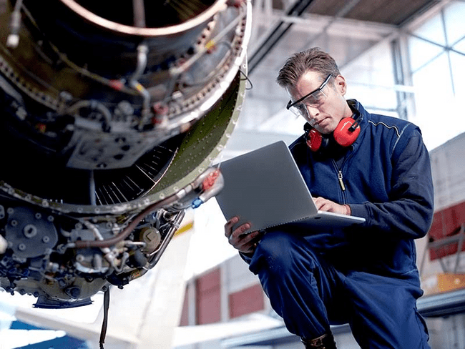


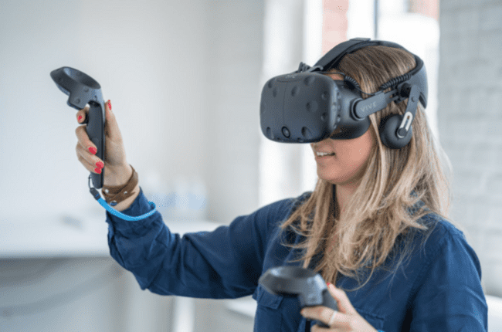
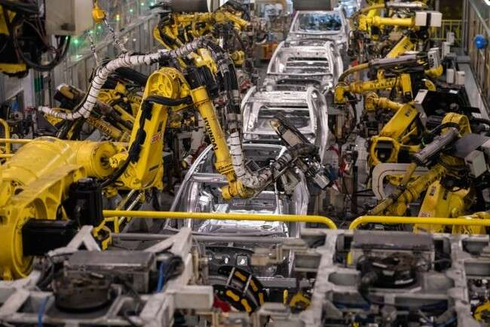
15.03.01 МАШИНОСТРОЕНИЕ
IT В МАШИНОСТРОЕНИИ
Машиностроение – самая нужная и востребованная специальность среди технических, так как включают в себя все виды производства.
Острая нехватка специалистов данных профилей в различных областях промышленности
Подготовка студентов осуществляется для цифрового производства с интенсивным использованием информационных технологий
На данной специальности студент получает знания по
автоматизации и роботизации производств
Notes:
реализуемые программы подготовки (бакалавриат, магистратура, аспирантура)

Slide 7
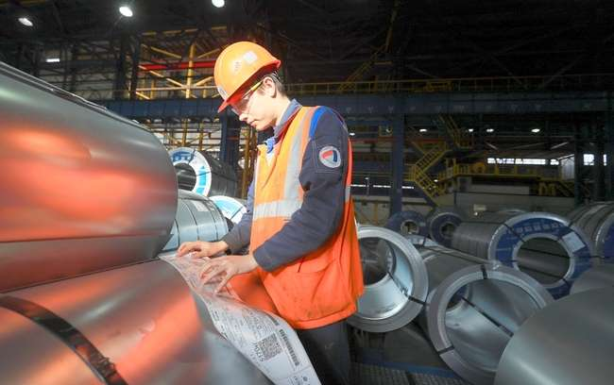

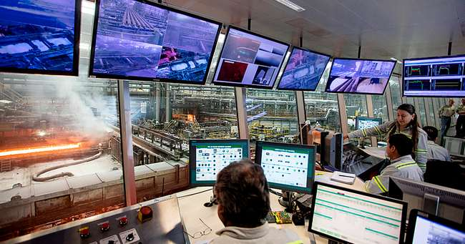
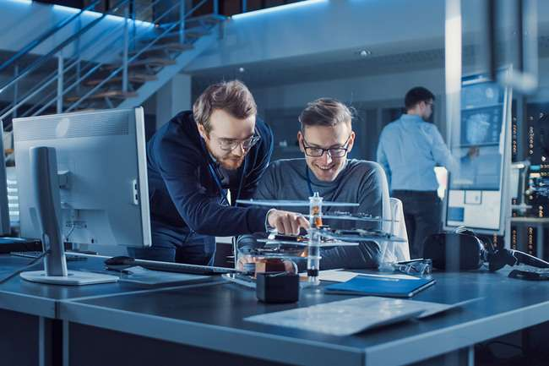
22.03.02 МЕТАЛЛУРГИЯ
ЦИФРОВОЙ ИНЖИНИРИНГ​
Россия - крупнейший экспортер металла в мире
Специалист-металлург — это ученый, который вносит большой вклад в инновационно-технологическое развитие производства и экономики.
Понимание фундаментальной связи между составом и структурой материалов и их эксплуатационными характеристиками, а также коррозионным поведением сложных металлических конструкций и сооружений позволяет студенту сформировать системное и риск-ориентированное мышление
Высококвалифицированные кадры, обладающие знаниями разработки перспективных, конкурентоспособных и экологически чистых процессов и технологий получения металлов, сплавов и композиционных материалов с особыми принципиально новыми свойствами.
Notes:
реализуемые программы подготовки (бакалавриат, магистратура, аспирантура)

Slide 8
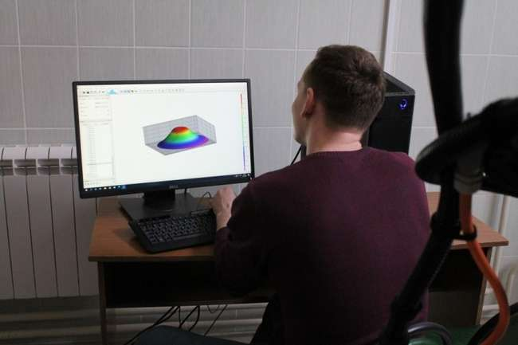
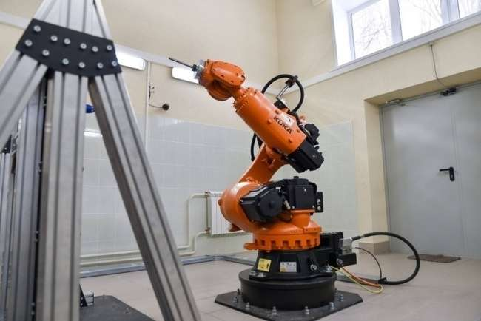
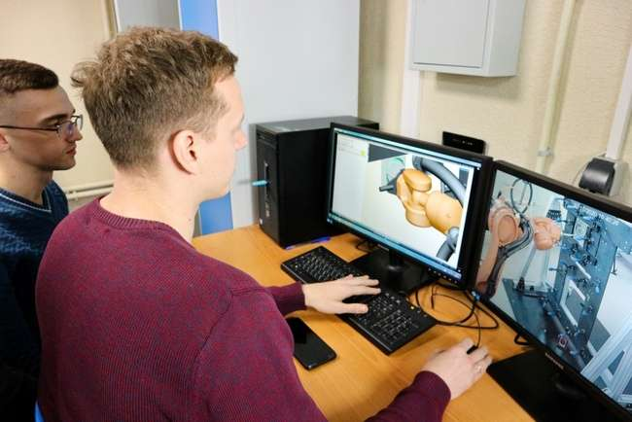
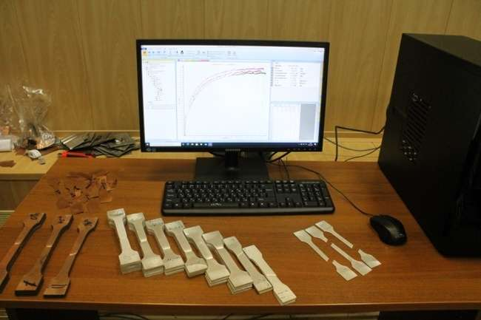
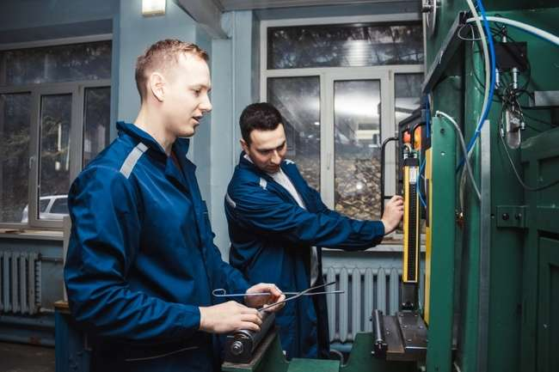
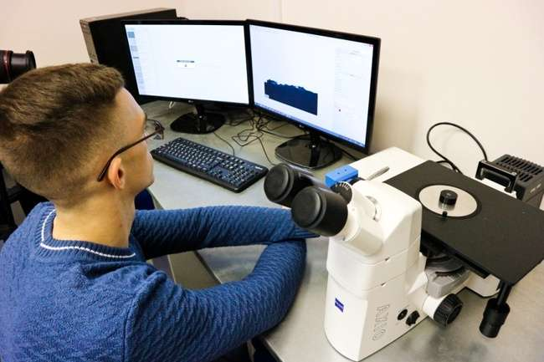
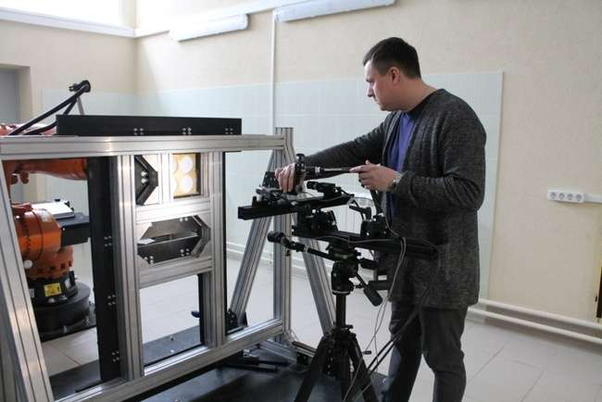
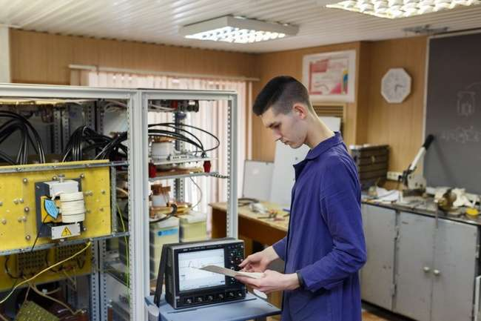
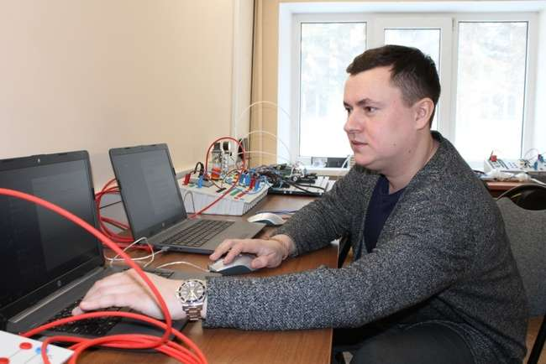
ЧТО БУДЕМ ИЗУЧАТЬ?
• КОМПЬЮТЕРНОЕ МОДЕЛИРОВАНИЕ
• СИСТЕМЫ АВТОМАТИЗИРОВАННОГО
ПРОЕКТИРОВАНИЯ
• PDM СИСТЕМЫ
• VR ТЕХНОЛОГИИ
///////////////////////////////////
• АВТОМАТИЗАЦИЯ ПРОЦЕССОВ
И ПРОИЗВОДСТВ
• ТЕХНОЛОГИИ ОБРАБОТКИ
МЕТАЛЛОВ
• МАТЕРИАЛОВЕДЕНИЕ
• ТЕРМИЧЕСКАЯ ОБРАБОТКА
• СВОЙСТВА МАТЕРИАЛОВ
///////////////////////////////////
• УПРАВЛЕНИЕ КАЧЕСТВОМ
• ПРОИЗВОДСТВЕННЫЙ МЕНЕДЖМЕНТ
• УПРАВЛЕНИЕ ПРОЕКТАМИ
///////////////////////////////////
• АНАЛИЗ ДАННЫХ
• СИСТЕМНЫЙ АНАЛИЗ
• РЕШЕНИЕ ИЗОБРЕТАТЕЛЬСКИХ
ЗАДАЧ
• ИССЛЕДОВАТЕЛЬСКАЯ РАБОТА
Notes:
реализуемые программы подготовки (бакалавриат, магистратура, аспирантура)

Slide 9
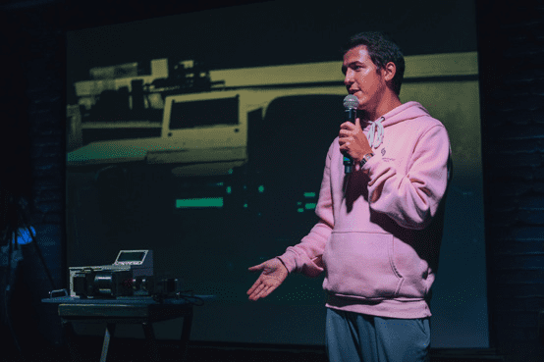
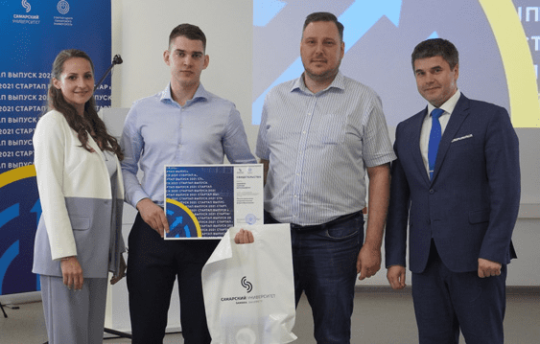
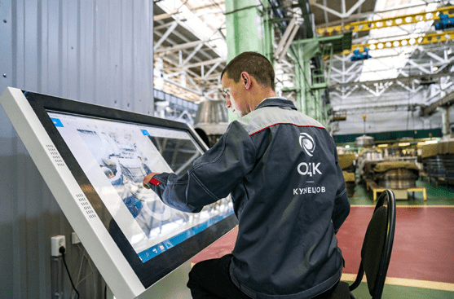
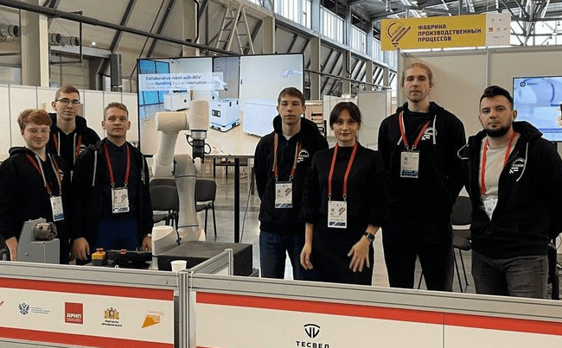
ОСОБЕННОСТИ ОБУЧЕНИЯ
• ПРОЕКТНОЕ ОБУЧЕНИЕ
• СОВРЕМЕННОЕ ОБОРУДОВАНИЕ И ПРОГРАММНОЕ ОБЕСПЕЧЕНИЕ
• ИНДИВИДУАЛЬНЫЕ ОБРАЗОВАТЕЛЬНЫЕ ТРАЕКТОРИИ
• ПОЛУЧЕНИЕ ДОПОЛНИТЕЛЬНОЙ КВАЛИФИКАЦИИ
• ПРОИЗВОДСТВЕННЫЕ ПРАКТИКИ НА БАЗЕ ВЫСОКОТЕХНОЛОГИЧНЫХ ПРЕДПРИЯТИЙ
• УЧАСТИЕ В НАУЧНО–ТЕХНИЧЕСКИХ КОНФЕРЕНЦИЯХ
• ГОСУДАРСТВЕННЫЕ И ИМЕННЫЕ СТИПЕНДИИ
• ВЫПУСКНАЯ РАБОТА КАК СТАРТАП
• КОНКУРС У.М.Н.И.К.
• SCIENCE SLAM
• ТРУДОУСТРОЙСТВО В НАУЧНОЙ ЛАБОРАТОРИИ ВО ВРЕМЯ ОБУЧЕНИЯ
• ВОЕННАЯ КАФЕДРА
Notes:
реализуемые программы подготовки (бакалавриат, магистратура, аспирантура)

Slide 10



ОСОБЕННОСТИ ОБУЧЕНИЯ НА ВЕЧЕРНЕЙ
И ЗАОЧНОЙ ФОРМЕ
Направление готовит высококвалифицированных специалистов для предприятий машиностроения, автомобилестроения, металлургии и других отраслей, способных создавать эффективные технологии производства, организовывать и управлять производственными процессами по мировым стандартам.
Экзамен:
ВСТУПИТЕЛЬНЫЕ ИСПЫТАНИЯ
В ФОРМЕ ТЕСТИРОВАНИЯ
Notes:
реализуемые программы подготовки (бакалавриат, магистратура, аспирантура)

Slide 11
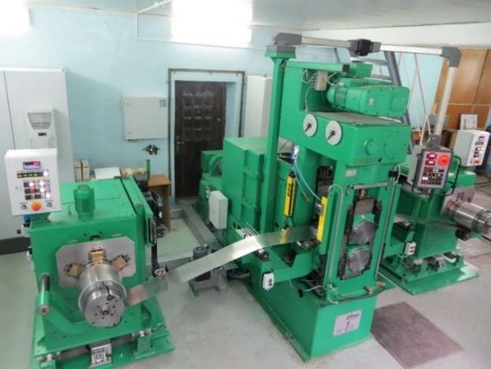
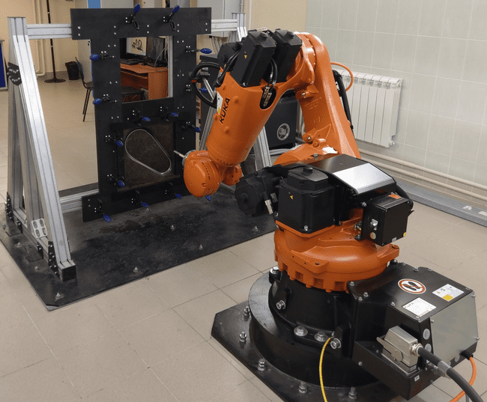
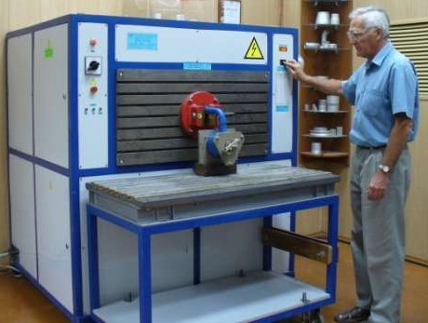
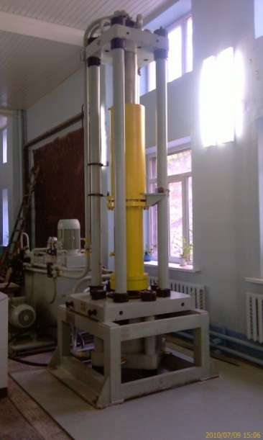
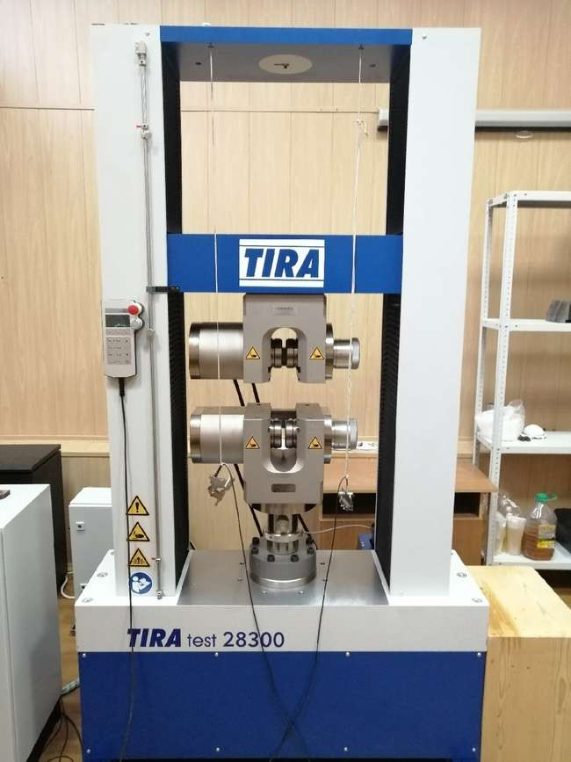
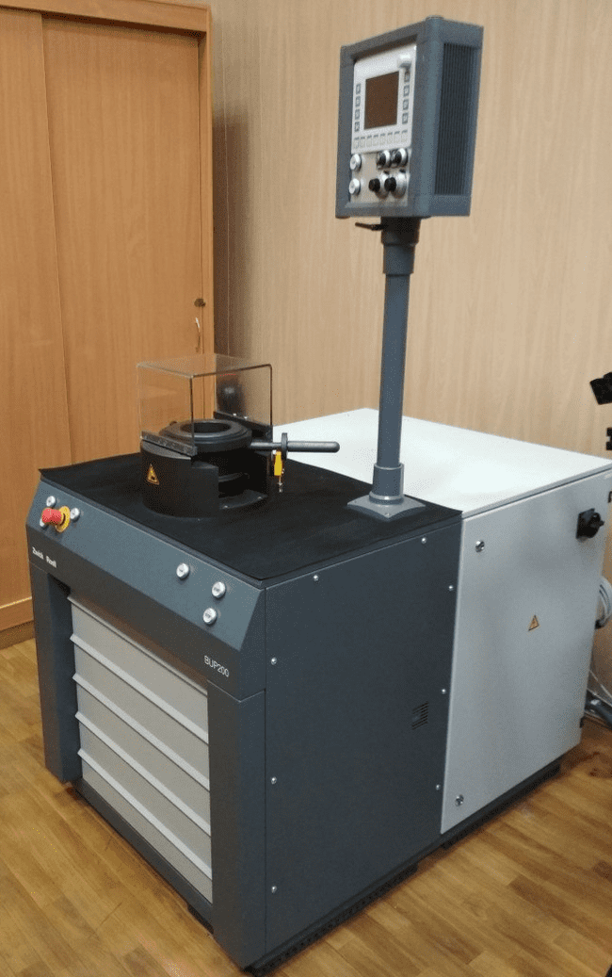
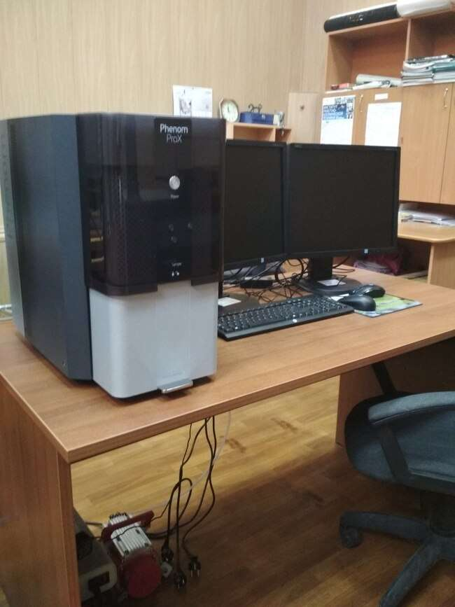
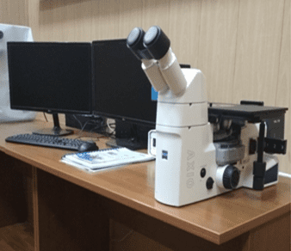
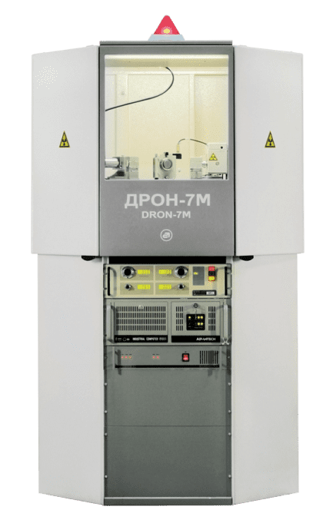
СОВРЕМЕННОЕ ОБОРУДОВАНИЕ
ПРОКАТНЫЙ СТАН
К220-75/300 (Д240/300)
УЧАСТОК ИНКРЕМЕНТАЛЬНОГО ФОРМООБРАЗОВАНИЯ (KUKA KR160 R1570)
ТИПОВОЙ РЯД МАГНИТНО-ИМПУЛЬСНЫХ
УСТАНОВОК ЭНЕРГОЕМКОСТЬЮ 1…50 кДж
ГИДРАВЛИЧЕСКИЙ ПРЕСС
РПГ - 560
ИСПЫТАТЕЛЬНАЯ МАШИНА
TIRAtest 28300
ИСПЫТАТЕЛЬНАЯ
МАШИНА
ZWICK/ROELL BUP 200
СКАНИРУЮЩИЙ ЭЛЕКТРОННЫЙ
МИКРОСКОП PHENOM PRO X G5
ОПТИЧЕСКИЙ МИКРОСКОП
ZEISS AXIO VERT. A1 MAT
ДИФРАКТОМЕТР ДРОН-7М
Notes:
реализуемые программы подготовки (бакалавриат, магистратура, аспирантура)

Slide 12



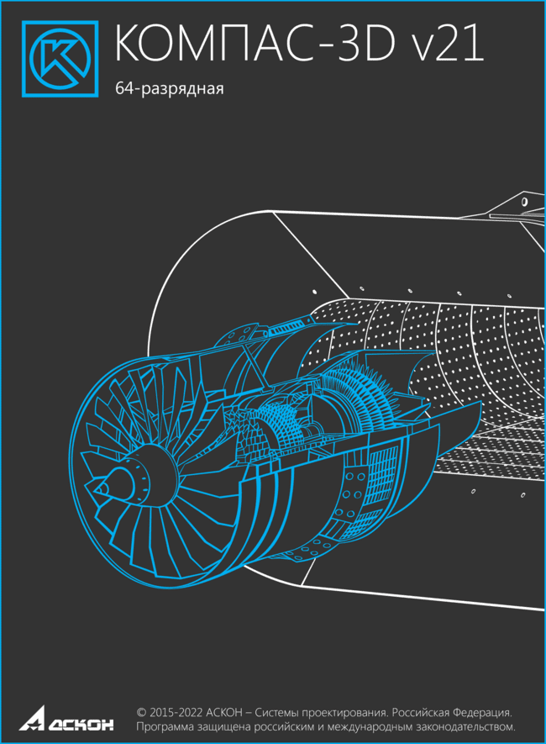











СОВРЕМЕННЫЕ CAD/CAM/CAE ПРОГРАММЫ
Notes:
реализуемые программы подготовки (бакалавриат, магистратура, аспирантура)

Slide 13
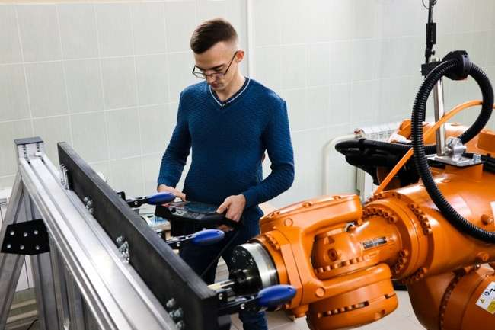
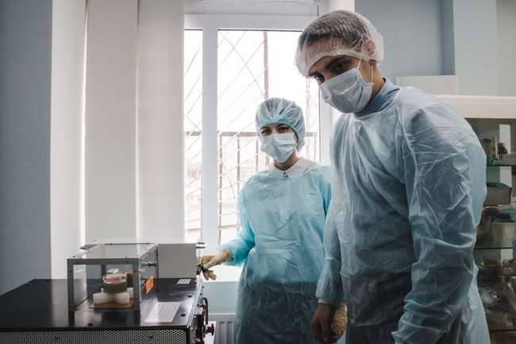
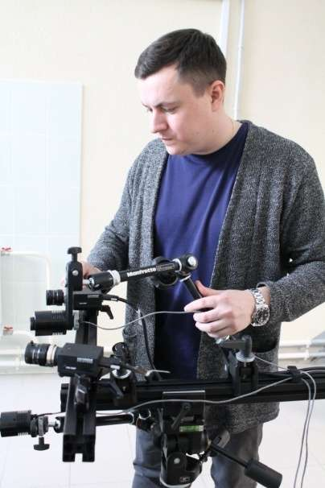
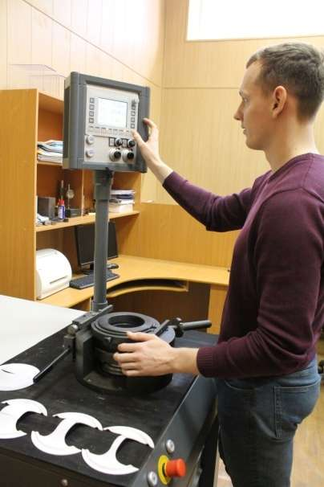
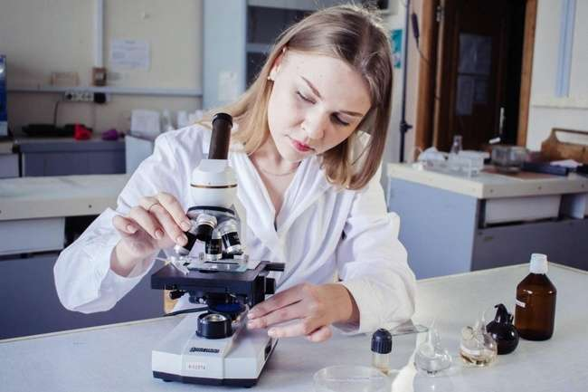
ПРОЕКТНОЕ ОБУЧЕНИЕ
Научно-исследовательская лаборатория прогрессивных технологических процессов пластического деформирования
Научно-исследовательская лаборатория пластического деформирования специальных материалов
Notes:
реализуемые программы подготовки (бакалавриат, магистратура, аспирантура)

Slide 14
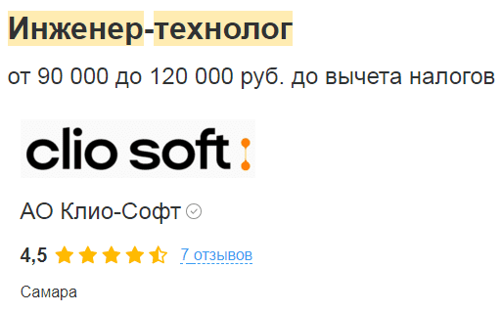
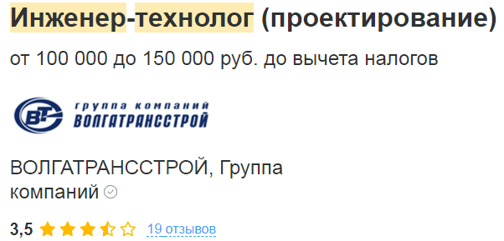
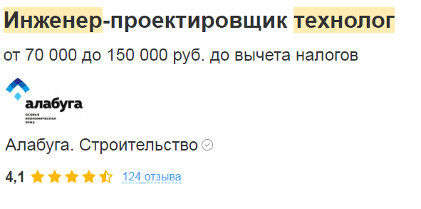
ГДЕ РАБОТАТЬ И КЕМ?
Где работать?
АО «Самарский металлургический завод»
АО «РКЦ «Прогресс»
ПАО «ОДК–Кузнецов»
АО «АВТОВАЗ»
АО «Самаранефтегаз»
ООО «Газпром трансгаз Самара»
АО «Акрон Холдинг»
АО «Салют»
ООО «ЕВРАЗ»
ПАО «НЛМК»
ПАО «Северсталь»
ФБГУ «НИЦ «Курчатовский институт»
и другие
Кем работать?
ИНЖЕНЕР
ТЕХНОЛОГ
КОНСТРУКТОР
IT–ИНЖЕНЕР
АНАЛИТИК ДАННЫХ
VR−РАЗРАБОТЧИК
НАУЧНЫЙ СОТРУДНИК
ГЛАВНЫЙ ИНЖЕНЕР
ТЕХНИЧЕСКИЙ ДИРЕКТОР
ПРОЕКТ–МЕНЕДЖЕР
РУКОВОДИТЕЛЬ ПРОИЗВОДСТВА
Notes:
реализуемые программы подготовки (бакалавриат, магистратура, аспирантура)

Slide 15

НАШИ БАЗЫ ПРАКТИК И ПАРТНЕРЫ
Notes:
реализуемые программы подготовки (бакалавриат, магистратура, аспирантура)

Slide 16
ЗАРАБАТЫВАЕМ В УНИВЕРСИТЕТЕ
Стипендия | Размер | Когда получаешь | Итого
Академическая стипендия | 2 500-3000-3500 руб./ мес. | 1-4 курс бакалавриат 1-2 курс магистратура | min 180 000 руб. max 252 000 руб.
Повышенная государственная академическая стипендия | до 15 000 руб./мес. | 2-4 курс бакалавриат 2 курс магистратура | 720 000 руб.
Стипендия Президента РФ (по приоритетным направлениям) | 2 200-7000 руб./мес. | 2-4 курс бакалавриат 2 курс магистратура | min 79 200 руб. max 252 000 руб.
Стипендия Правительства РФ (по приоритетным направлениям) | 1 440-5000 руб./мес. |  | min 51 840 руб. max 180 000 руб.
Стипендия Губернатора Самарской области | 30 000 руб. | единовременно | 30 000 руб.
Стипендия им. П.В. Алабина | 10 800 руб. | единовременно | 10 800 руб.
«Молодой учёный» | 30 000 руб. | единовременно | 30 000 руб.
Молодой конструктор | 100 000 руб. | единовременно | 100 000 руб.
Премия имени Д.И. Козлова | 52 000 руб. | единовременно | 52 000 руб.
 |  | Сумма: min 1 253 840 руб. / max 1 626 800 руб.
Notes:
реализуемые программы подготовки (бакалавриат, магистратура, аспирантура)

Slide 17

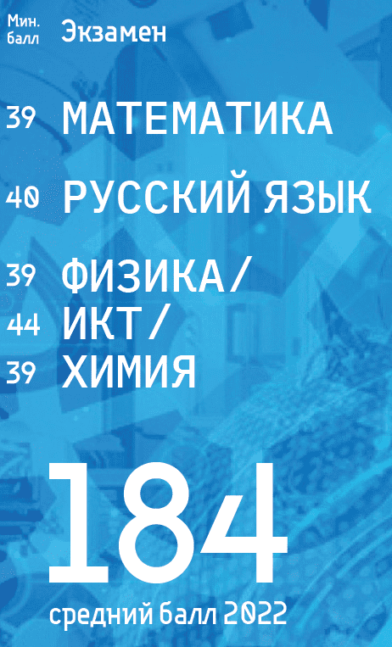

КАК ПОСТУПИТЬ?
Notes:
реализуемые программы подготовки (бакалавриат, магистратура, аспирантура)

Slide 18

ЧТО ДЕЛАТЬ ПОСЛЕ БАКАЛАВРИАТА?
МАГИСТРАТУРА - «СИСТЕМНЫЙ ИНЖИНИРИНГ» (22.04.02 МЕТАЛЛУРГИЯ)
• АНАЛИЗ ДАННЫХ
• СИСТЕМНЫЙ АНАЛИЗ
• РЕШЕНИЕ ИЗОБРЕТАТЕЛЬСКИХ
ЗАДАЧ
• ИССЛЕДОВАТЕЛЬСКАЯ РАБОТА
Notes:
реализуемые программы подготовки (бакалавриат, магистратура, аспирантура)

Slide 19








ЧЕМ ЗАНИМАТЬСЯ КРОМЕ УЧЕБЫ?
Творчество
Спорт
СМИ
Наука
Notes:
реализуемые программы подготовки (бакалавриат, магистратура, аспирантура)

Slide 20





ПРИГЛАШАЕМ НА МАСТЕР-КЛАССЫ
И ЭКСКУРСИИ
1. Механические свойства материалов
2. Строение металлов и сплавов.
3. Обработка листового металла.
4. Электропневмоавтоматика.
5. Роботизация производства
6. Литейные технологии.
7. Обратный инжиниринг.
8. Виртуальная реальность.

Slide 21



ХОТИТЕ УЗНАТЬ БОЛЬШЕ?
Кузин Александр Олегович, заведующий лабораторией кафедры ОМД:
8 (927) 704-88-99
E-mail: alexandrkuzin88@gmail.com
Белоконь Данил Григорьевич, инженер кафедры ОМД: 8 (987) 150-84-87
Горшков Юрий Сергеевич, ответственный за вечернюю и заочную форму: 8 (927) 699-82-07
ЖДЕМ ИМЕННО ТЕБЯ!
Notes:
реализуемые программы подготовки (бакалавриат, магистратура, аспирантура)

